Slide 1
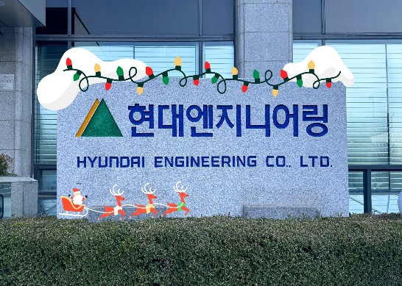
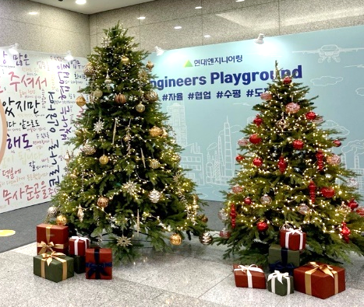
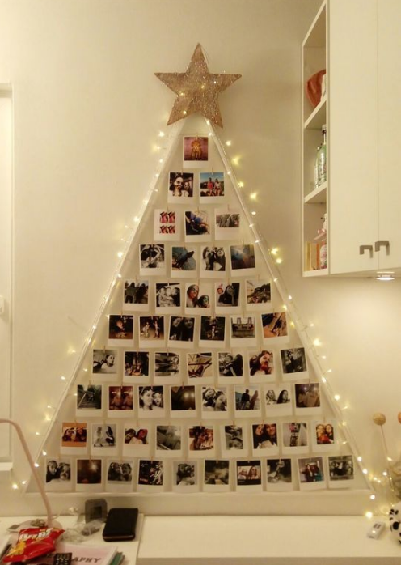
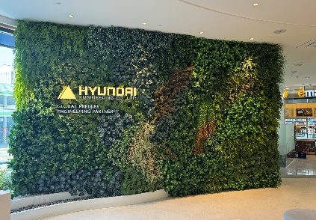
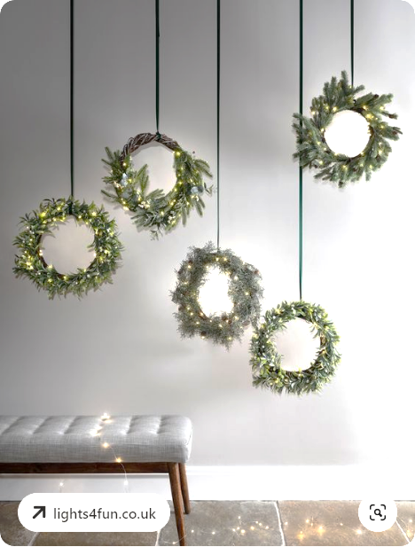
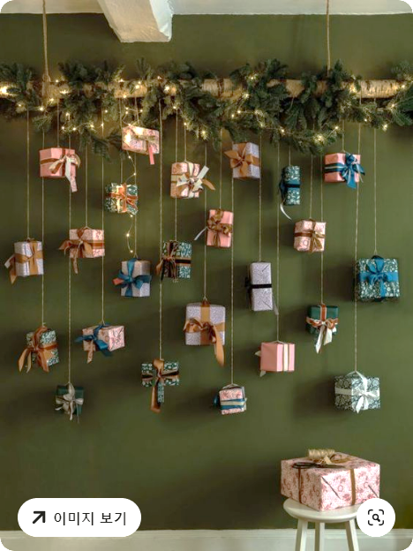
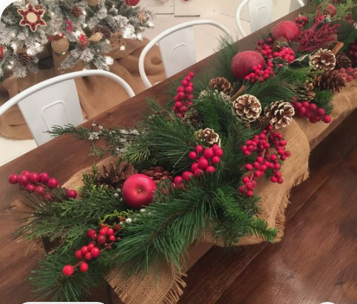
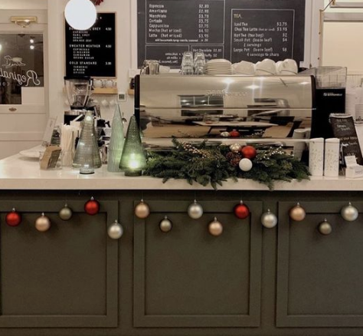
연말 임직원 긍정경험을 위한 행사 운영(案) | 보 고
 | NLB 29기
 | 2023.11.28.
개요
오프라인 예시
목 적 | · 연말 임직원들이 직접 참여하는 행사 운영을 통해 긍정경험 도모
대 상 | · 국내외 전 임직원
내 용 | ·[오프라인] 사무공간의 변화를 통한 직원 긍정경험 도모 (12/1~) ① 별관 정문 밖 현판 + 동상 꾸미기 ② 별관 로비 크리스마스트리 설치 ③ 별관 1층 엔지니어스 플레이 라운지 꾸미기 (그린월, 단체 테이블, 베어베터 외) ④ 서울사무소 직원 참여형 폴라로이드 트리 운영 ⑤ 별관 엘리베이터 내부 꾸미기 ·[온라인] ① 직원 간 온라인 감사메시지 전달 창구 운영 → 감사메시지를 받은 현장 근무직원 중 일부를 선정하여 크리스마스 케이크 제공 (직접수령/배송 중 선택)
비 고 | ·비즈니스지원팀, 조직문화, NLB 예산 활용
①
②
④
③

Slide 2

온라인 행사 운영 (案)
운영 개요 : 감사메시지를 받은 현장 근무직원 중 일부를 선정하여 크리스마스 케이크 제공
사연접수
대상 : 전 임직원
접수 장소:
오토웨이 공지 글 하단 QR
본사 로비, 각 현장, 서울 사무소 입구 QR 배너 설치
사연접수기간 : 12/6~12/14
사연접수 방법 : 모아폼 설문을 통한 취합
※ 모아폼 양식의 서두에 투고 부문을 선택하게 하여 접수
(고마워요 / 힘내세요 / 수고했어요 3개 부문)
사연선정
사연 선정 방법 : 랜덤 추첨
선정 인원 : 총 30명
고마워요 부문 10명
힘내세요 부문 10명
수고했어요 부문 10명
선정 공지 및 선물 배송
공지일 : 12/15
배송 완료 기간 : 12/16~12/23
선물 수령 후기 접수 및 고시 : 1/2

Slide 3
온라인 행사 운영 (案)
모아폼 설문 예시
1번 질문
어떤 사연인가요?
□ 고마워요
□ 힘내세요
□ 수고했어요
2번 질문
누구에게 보내나요?
3번 질문
어떤 말을 하시겠어요?

